Slide 1
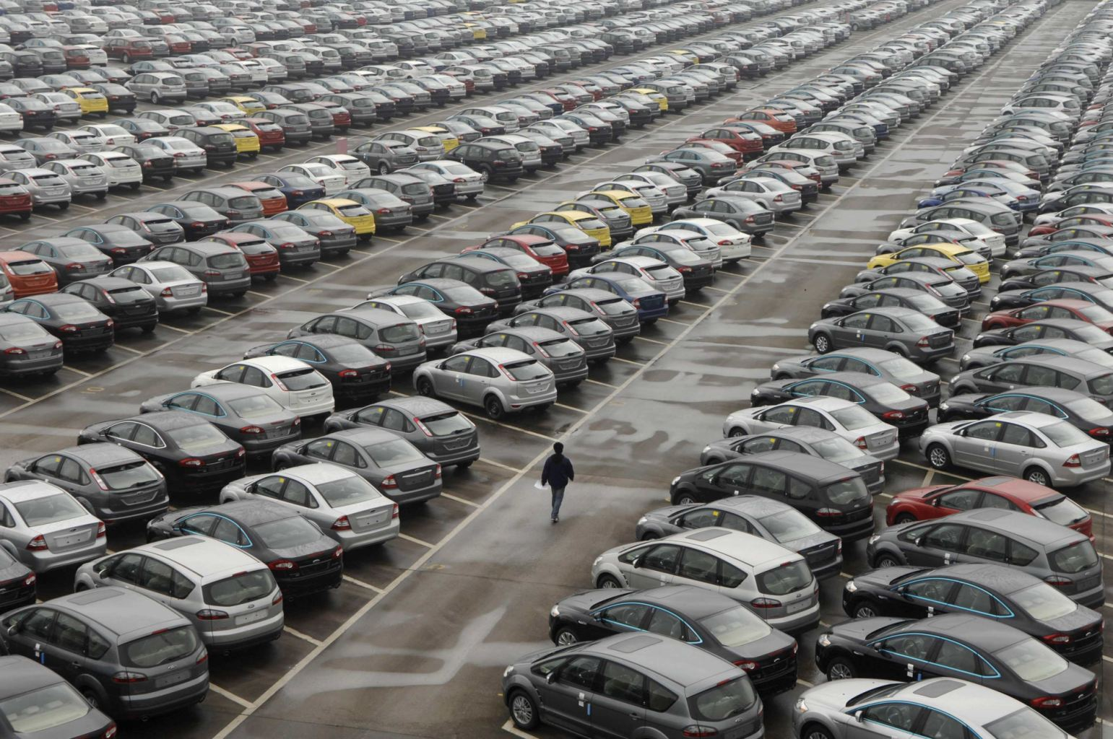

Gdje mi je auto?!
< ANDROID APLIKACIJA />

Slide 2
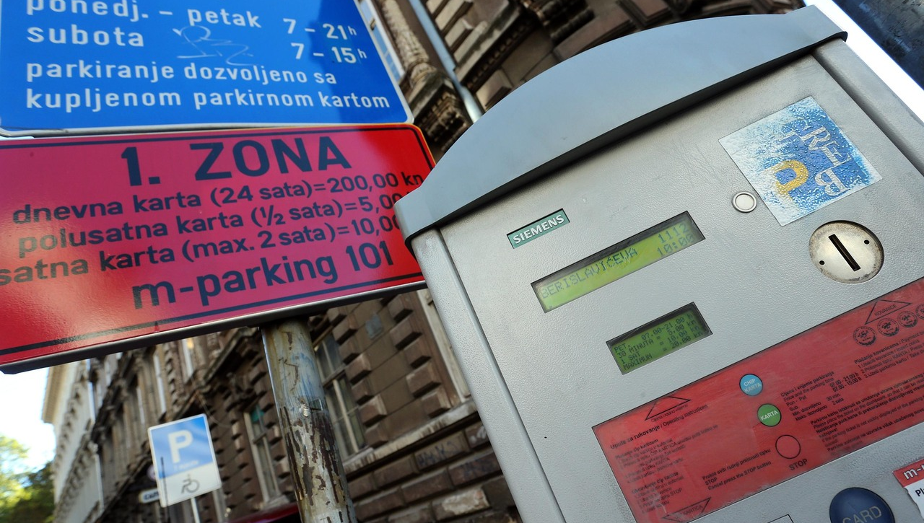
Ideja
Automatsko pamćenje mjesta parkiranja automobila i navigacija u stvarnom vremenu do željene lokacije
Plaćanje parkinga unutar aplikacije
Prikaz zona u stvarnom vremenu
Praćenje isteka parkinga, podsjetnik, i još neke sitnice...

Slide 3

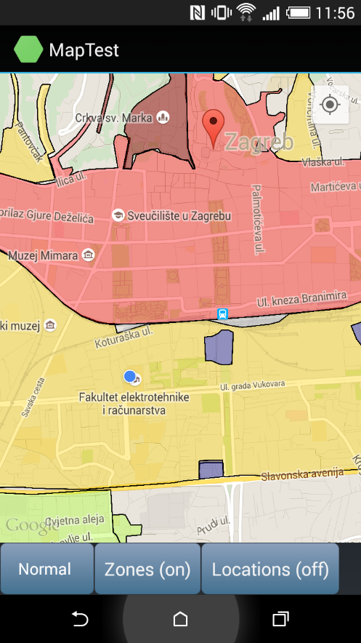
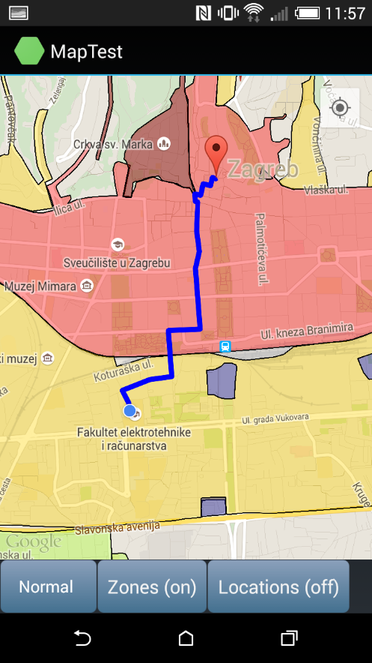
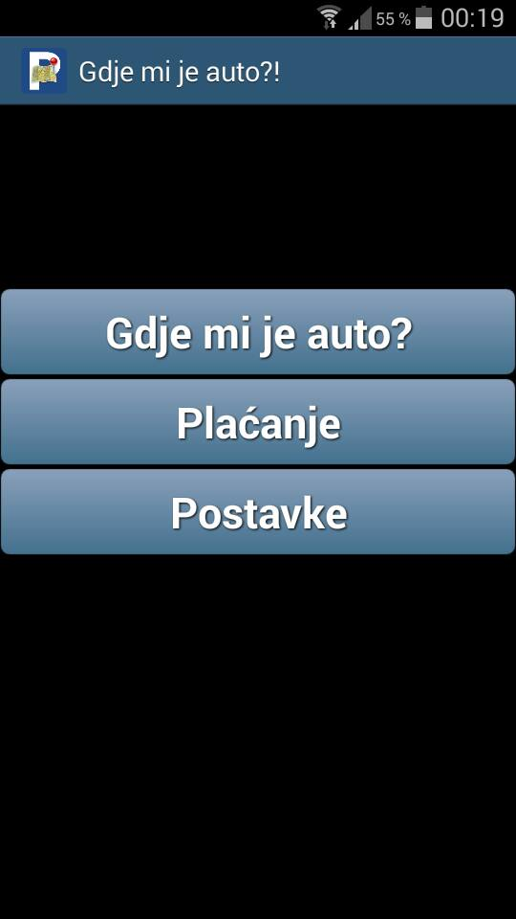
Glavni izbornik
1. način: GPS
2. način: Wi-Fi
Prikaz okolnih zona i trenutne lokacije na karti grada Zagreba
Plaćanje parkinga putem SMS-a ili ručno namještenog automata – iz aplikacije
Postavke na razini aplikacije
Lokacija
Plaćanje
Alarm
Postavke

Slide 4
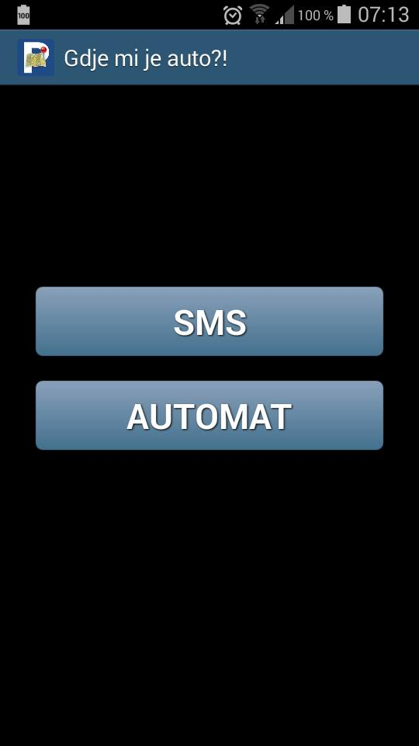
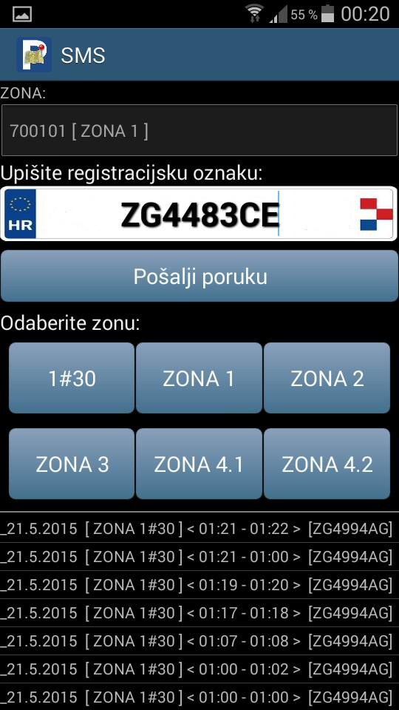
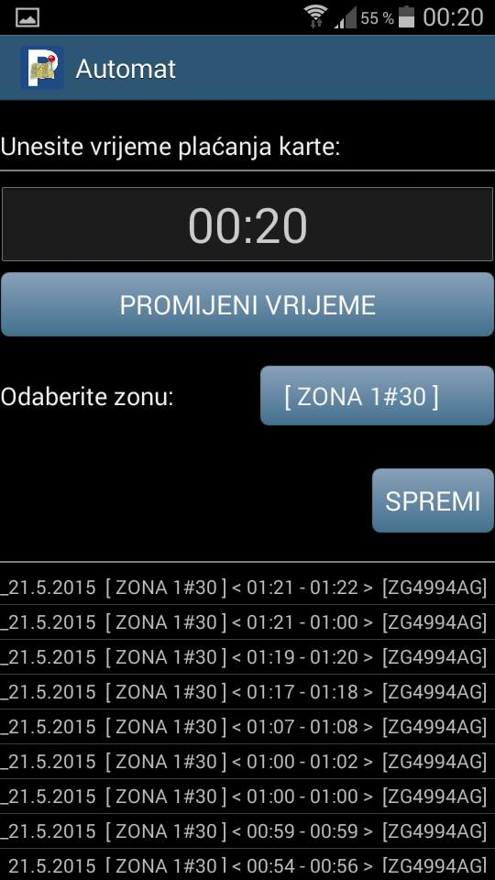

Slide 5

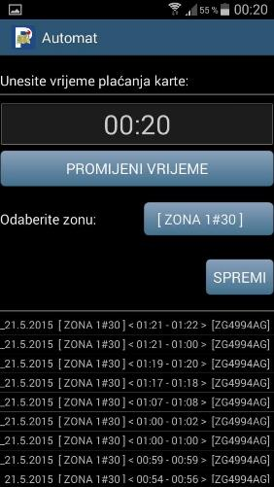
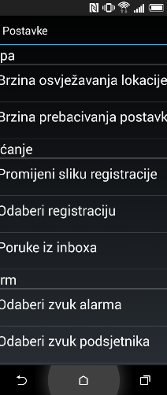
Zaključak
Pregled
Samostalno
prebacivanje
trenutne lokacije, okolnih zona te navođenje
u različite načine rada
Praćenje
Plaćanje
i predviđanje lokacije na koju se korisnik mogao spakirati
putem SMS-a i ručnog automata

Slide 6
antonio.brezjan@fer.hr
filip.sakac@fer.hr
emanuel.vukelic@fer.hr
matej.vukosav@fer.hr
Programske paradigme i jezici
2015.

